Slide 1
2020 2학기
인공지능응용프로그래밍
평가와
경진대회 소개 및 준비 요청
컴퓨터정보공학과
강 환수 교수

Slide 2
인공지능응용프로그래밍 소개
평가
중간고사 30%, 기말고사 40%, 과제물 및 퀴즈 10%
과제물은 “원격수업시스템”에 업로드
“원격수업시스템”에 반드시 제출하고 제출기간이 지나면 0점이 원칙
출석 20%(학교 규정, 학업성적 처리 지침에 따름)
수업은 그 주에 꼭 시청
“원격수업시스템”에 명확히 시청 기간이 명시
미 시청 시 결석 처리
과제 10%
지능형 컴퓨팅과정 포트폴리오 경진대회
원격수업시스템과 자신의 깃허브에 pdf 파일 업로드
11월 21일(토)까지
수업에서의 코드 *.ipynb 파일
자신의 깃허브에 소스 파일 *.ipynb 업로드
12월 12일(토)까지

Slide 3
지능형 컴퓨팅과정 포트폴리오 경진대회
참여대상
사회맞춤형학과 인공지능응용프로그래밍 교과목 수강생 30명
개인별 필수 참여
내용물 제작(파워포인트, 한글, 워드 등 사용)
다양한 수업 및 자기주도 학습자료(인공지능응용프로그래밍 교과목 관련)
유인물, 과제물, 학습, 시험준비, 질의응답 등 다양한 자료
교과목을 통해 취득한 자격증, 수료증, 수상자료 등
수업과 관련된 사항 및 공부한 내용을 체계적으로 정리하여 첨부
파일 pdf로
일정
파일 제출: 11월 21일 토요일까지
원격수업시스템의 “지능형 컴퓨팅과정 포트폴리오 경진대회” 과제에 제출
자신의 깃허브에도 pdf 파일로 업로드
12주차, 11월 26일 목요일 10시, 개인 포트폴리오 경진대회 개최
21일에 제출한 자료로 10명 내외로 발표
11/26 오전 10시 줌에서 실시간으로 발표

Slide 4
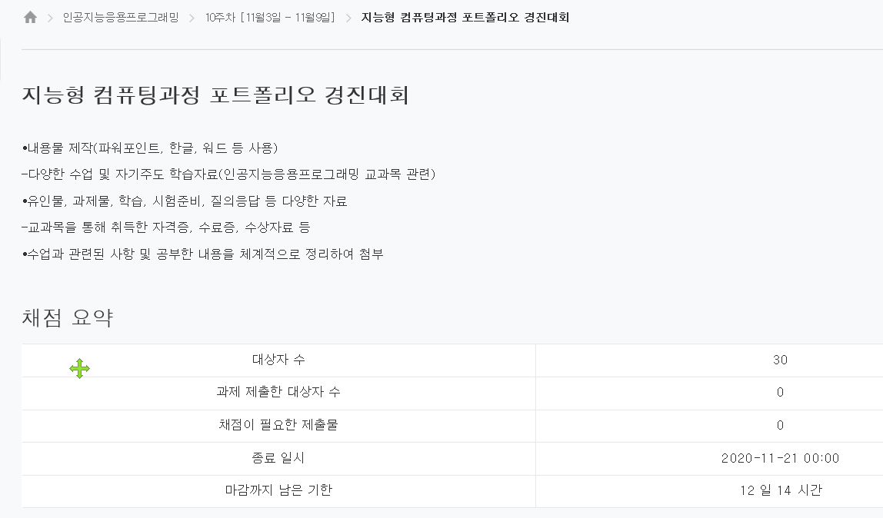

Slide 5
인공지능 프로그래밍 경진대회
개요
인공지능과 관련하여 학생들의 자기계발 및 자기주도 학습체계 구축을 위해 ｢인공지능 프로그래밍 경진대회｣를 시행
내용
인공지능 관련 프로그램은 딥러닝 관련 프로그램으로 텐서플로(케라스)로 개발한 프로그램
기존의 공개된 자료나 직접 준비한 자료를 대상으로 개발한 인공지능 모델에 대한 설명 위주로 발표, 즉 인공지능 모델의 층 및 패라미터 설명, 정확도와 손실 결과, 테스트의 정확도 등 다양한 시각화 자료
일시
2020년 12월 03일(목요일) ~ 12월 03일(목요일) (10:00~)
ZOOM(온라인으로 진행)으로 팀별 발표
발표 전에 원격수업시스템에 pdf 파일 업로드
가능하면 발표 중에 실행 결과도 직접 보이면 좋음

Slide 6
경진대회 팀 구성
5팀
팀 | 이름 | 학번 |  | 취업으로 인한 미참여 명단
1팀 | 강연승 | 20161886 |  | 김세진 | 20170657
 | 류상배 | 20191796 |  | 김정민 | 20180607
 | 윤한조 | 20191789 |  | 김태헌 | 20164114
2팀 | 권경환 | 20161852 |  | 노지원 | 20191776
 | 김창우 | 20160774 |  | 박민성 | 20164107
 | 신윤규 | 20191768 |  | 신현정 | 20190715
 | 이준모 | 20192623 |  | 이다영 | 20190729
 | 한근희 | 20173842 |  | 임현아 | 20191783
3팀 | 기호정 | 20190747 |  | 한은진 | 20190726
 | 김한수 | 20192635
 | 염경훈 | 20161887
3팀 | 김지환 | 20161885
 | 박윤석 | 20160760
 | 박종근 | 20161865
4팀 | 김종휘 | 20190706
 | 박별이 | 20191797
 | 백종수 | 20190708
5팀 | 문병일 | 20190681
 | 박승찬 | 20170666
 | 이찬준 | 20173853
 | 조나영 | 20190717

Slide 7
인공지능 프로그래밍 경진대회 발표 내용
개요
팀명과 인원 구성
딥러닝 목적
회귀와 분류
데이터 저장과 전처리
데이터 읽어 오기
데이터 수, 속성 수 등 소개
훈련과 테스트 데이터 나누기
정규화 등의 전처리
딥러닝 모델
입력, 중간(은닉), 출력 층, 패러미터 수
모델 종류(ANN, CNN, RNN 등)
옵티마이저, 손실함수
Early Stopping
Callback 함수
모델 요약(summary)
전체 코드
데이터와 훈련과정, 예측 결과의 시각화
정확도와 손실 그래프
예측 결과

